Slide 1

AI Faster Team
Chủ đề: Perceptron Learning Algorithm (PLA)
(Giải quyết từ gốc)
Người soạn: Đào Xuân Hoàng Tuấn

Slide 2
Giới thiệu PLA
(Perceptron learning algorithm)
Là 1 trong những thuật toán supervised-learning
là một thuật toán Classification cho trường hợp đơn giản nhất: chỉ có hai class (lớp) - binary classification
Là nền tảng cho một mảng lớn quan trọng của Machine Learning là Neural Networks và sau này là Deep Learning

Slide 3
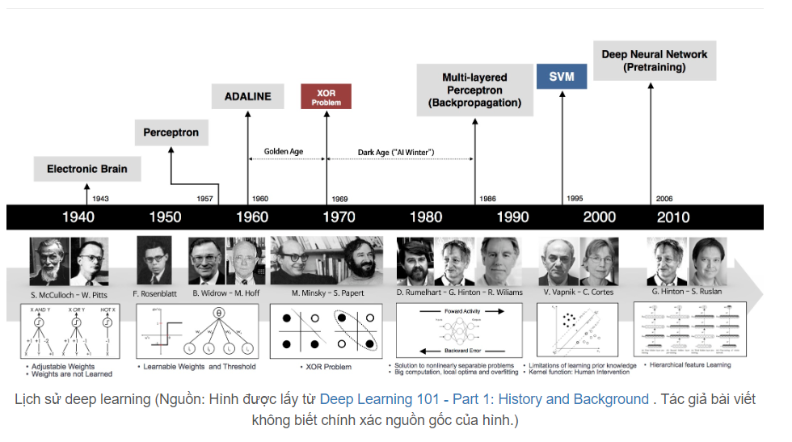

Slide 4
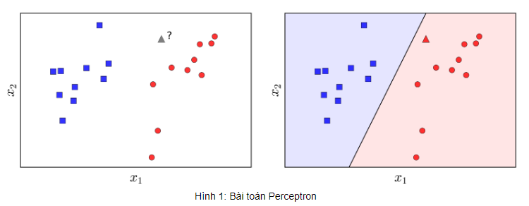
Bài toán này là “đi tìm ranh giới cho 2 class”
Nếu tồn tại một đường phẳng phân chia hai class thì ta gọi hai class đó là linearly separable

Slide 5
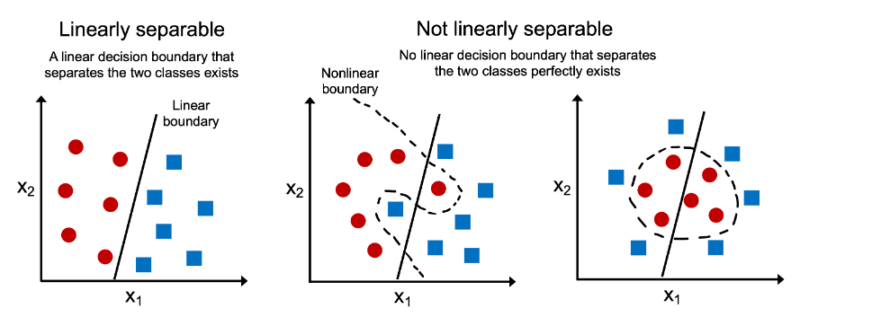
linearly separable

Slide 6
Cách hoạt động của PLA

Slide 7

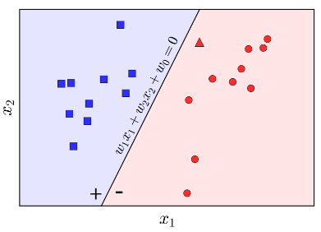

Giả sử X là ma trận chứa có điểm dữ liệu mà mỗi cột trong X là một vector và là một điểm dữ liệu trong không gian nhiều chiều
y là một vector hàng ngang với từng điểm dữ liệu được lưu là nhãn của cột tương ứng trong X
Với y_{i} = 1 nếu X_{i} thuộc class xanh
Y_{i} = -1 nếu Xi thuộc class đỏ
Giải sử phương trình ranh giới (boundary) có phương trình:

Slide 8
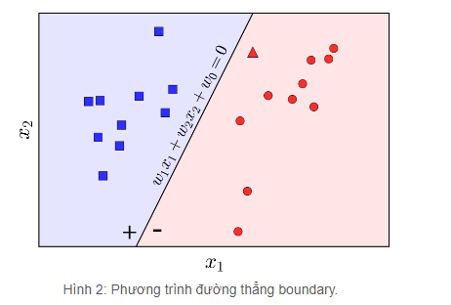



Đối với bài toán trên không gian 2 chiều
Nhận xét rằng các điểm nằm về một phía so với đường thẳng sẽ làm phương trình đường thẳng đó mang cùng dấu
Cách xác định label (nhãn) của một điểm dữ liệu sẽ là:
Hoặc
Chú thích: sgn() là một hàm xác định dấu

Slide 9




Vậy mục tiêu của bài toán này của chúng ta sẽ là tìm w sao cho tất cả các dữ liệu đã gán nhãn ở đầu vào được phân chia ranh giới chính xác:
Ví dụ trong không gian 2 chiều:
Đây là một điểm dữ liệu
Đây là nhiều điểm dữ liệu
Nhãn
w0: bias
Trọng số
Thứ chúng ta cần tìm

Slide 10
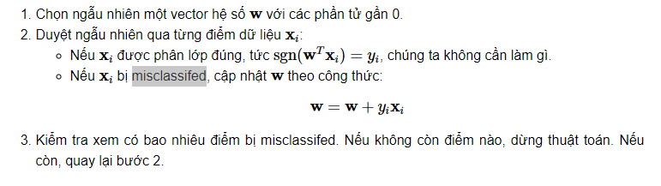

Quá trình huấn luyện sẽ điều chỉnh các giá trị của ​trọng số và bias dựa trên từng điểm dữ liệu X_{i} và nhãn tương ứng yi​ để tìm ra đường thẳng phân chia tốt nhất các lớp dữ liệu. Mục tiêu là làm sao để có dấu giống nhãn thực tế yi​ cho tất cả các điểm dữ liệu.
(Với learning rate = 1)

Slide 11
Mô hình Neural Network đầu tiên (khởi đầu của deep learning)

Slide 12
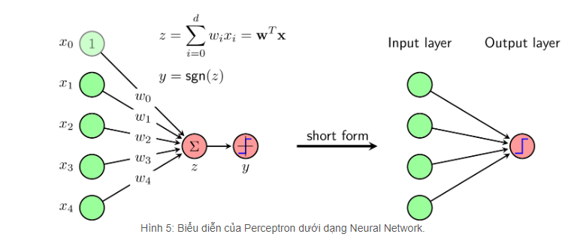
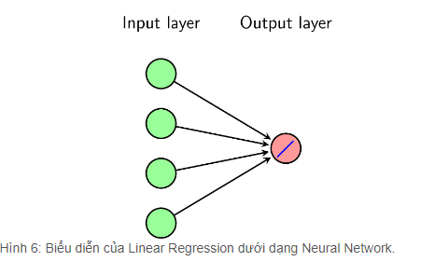

Slide 13
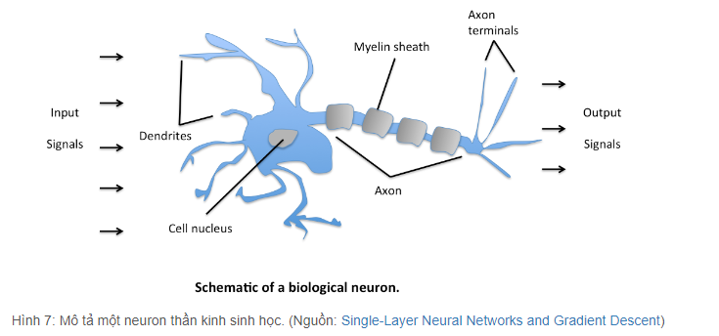

Slide 14
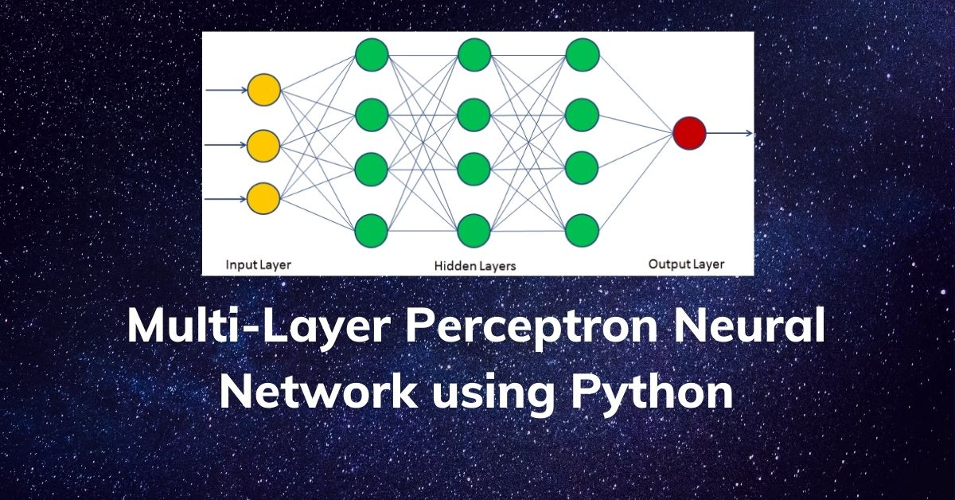

Slide 15
